Slide 1
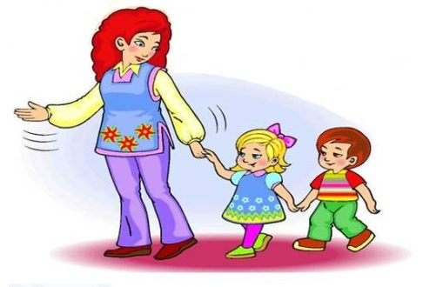
Особенности адаптации детей к ДОУ. Возрастные особенности дошкольников.
Подготовила: Л.Л. Баталова, педагог-психолог

Slide 2
Что такое адаптация?
Адаптация – это приспособление организма к новым условиям, что является необычной ситуацией в жизни ребенка, следовательно, стрессовой и требующей более внимательного, терпеливого отношения к нему.
Адаптация протекает от 10 до 128 дней.
Виды:
легкая (от 10 до 25 дней)
средней тяжести( от 25 до 40 дней)
тяжелой степени (от более 40-60 дней)
дезадаптация

Slide 3
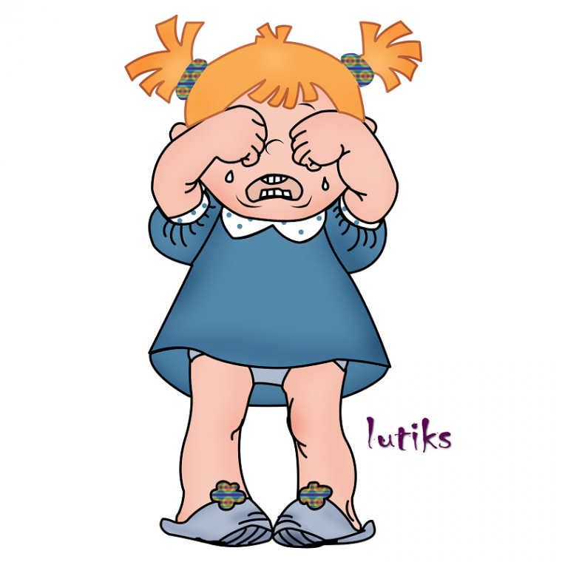
Признаки неблагоприятной адаптации / дезадаптации
нарушение сна ребенка;
изменение взгляда и мимики ребенка, его осанки и манеры двигаться;
частые респираторные заболевания и обострение хронических заболеваний;
плохой аппетит малыша;
нестабильное эмоциональное состояние ребенка (плаксивость, капризы, пассивность, агрессия и т.д.).

Slide 4
Рекомендации
Сохранение в самые первые 2-3 недели имеющихся у малышей привычек;
Индивидуальный подход к ребенку;
Применение элементов телесной терапии (обнять, погладить);
Музыкальные занятия;
Инициатор игры – взрослый.
Основная задача – сформировать у ребенка положительную установку, желание идти в детский сад.

Slide 5
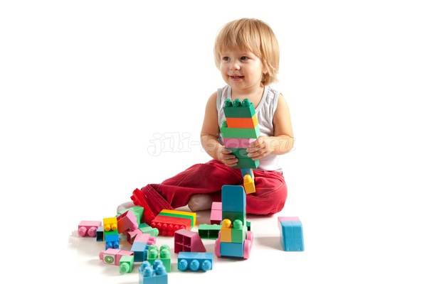
Возрастные особенности детей от 1,5 до 3 лет
Основной вид деятельности – манипулирование предметами (игры со сверстниками не привлекают детей);
Происходит активное формирование речи;
Главная функция данного возраста – восприятие;
Основной способ познания ребенком окружающего мира – метод проб и ошибок;
Поведение ребенка непроизвольное: дети не способны сразу прекратить какие-либо действия или выполнять несколько одновременно;
Высокая восприимчивость к эмоциональному состоянию окружающих;
Проявление положительных и отрицательных эмоций зависит от физического комфорта.

Slide 6
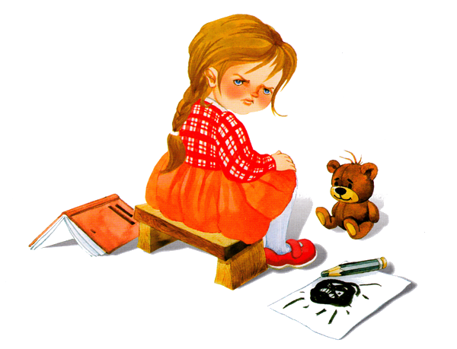
Возрастные особенности детей 3-4 года Кризис 3-х лет: «Я САМ»
Осознание ребенком, кто он и какой;
«Кризис 3-х лет»: стремление быть самостоятельным, но в то же время не может справиться с задачей без помощи взрослых.
Проявление нетерпимости, негативизма на требования взрослого;
Велика потребность в общении со сверстниками;
Ведущая деятельность – игра;
Характерна высокая двигательная активность.

Slide 7
Возрастные особенности детей 5 – 7 лет
Возрастает познавательная активность (задает много вопросов);
Нравственное развитие ребенка определяется знаниями норм, привычками поведения, эмоциональным отношением к поступкам;
Характерна постоянная дружба со сверстниками;
Стремится к большей самостоятельности;
«Кризис 7-ми лет» - рождение социального Я;
Самооценка становится более адекватной;

